Slide 1
Tallinna Ülikool
Haapsalu kolledž

Slide 2
Tallinna Ülikooli missioon
Toetada Eesti jätkusuutlikku arengut kõrgetasemelise teadus-, õppe- ja loometöö, ühiskondliku mõttevahetuse, ettevõtluse, avaliku ja kolmanda sektoriga läbiviidava koostöö ning akadeemilise partnerluse arendamise kaudu.

Slide 3
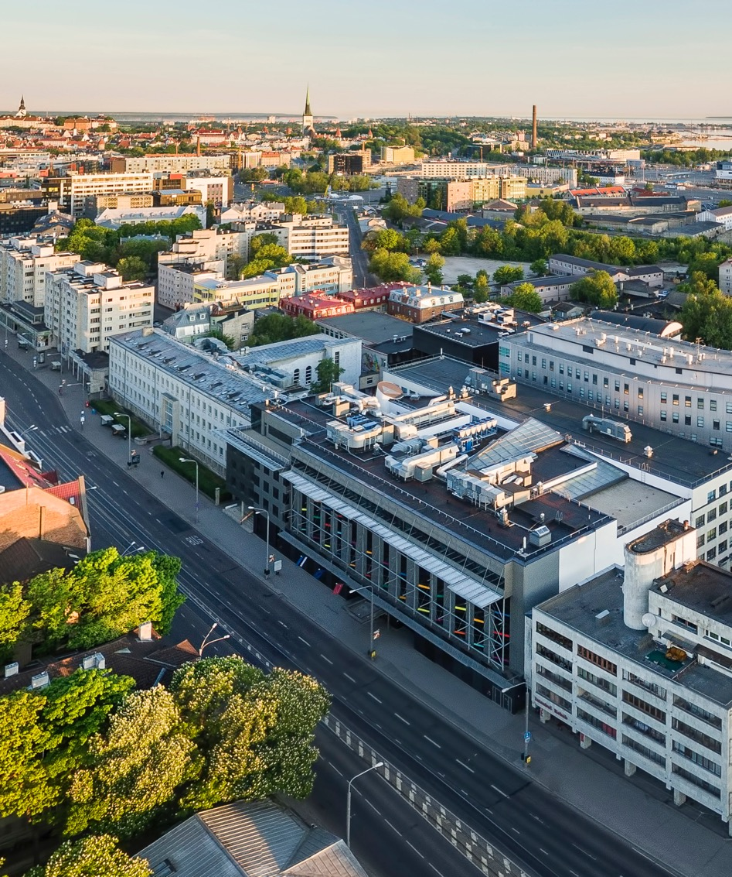
Tallinna Ülikool sündis 18. märtsil,
aastal 2005

Slide 4
Tallinna Ülikool on Eesti kõrgharidusmaastiku suurim liitumisprojekt.
Tallinna Pedagoogikaülikool
Eesti Humanitaarinstituut
Ajaloo Instituut
Eesti Akadeemiline Raamatukogu
Eesti Teaduste Akadeemia Rahvusvaheliste
ja Sotsiaaluuringute Instituut
Eesti Teaduste Akadeemia Ökoloogia Instituut
Akadeemia Nord
Eesti Tuleviku-uuringute Instituut

Slide 5
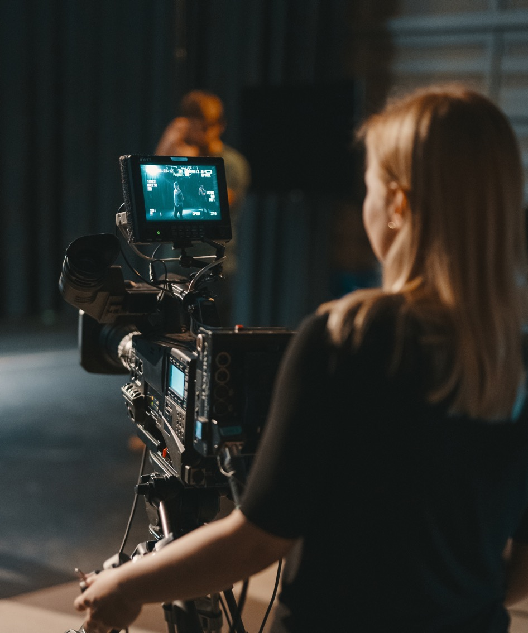
Tallinna Ülikoolis on õpetatud õpetajaid rohkem kui 100 aastat ning meie juures asub Baltimaade moodsaim filmi- ja meediakool.

Slide 6

Tallinna Ülikool kuulub
5%
maailma parimate
ülikoolide sekka.
 | Sotsioloogia # 251-300
 | Haridusteadused #301-400
 | Humanitaarteadused #401-500
 | Sotsiaalteadused #401-500

Slide 7





Meie fookusvaldkonnad
Haridus- uuendus
Digi- ja meediakultuur
Kultuurilised kompetentsid
Terve- ja jätkusuutlik eluviis
Ühiskond ja avatud valitsemine

Slide 8
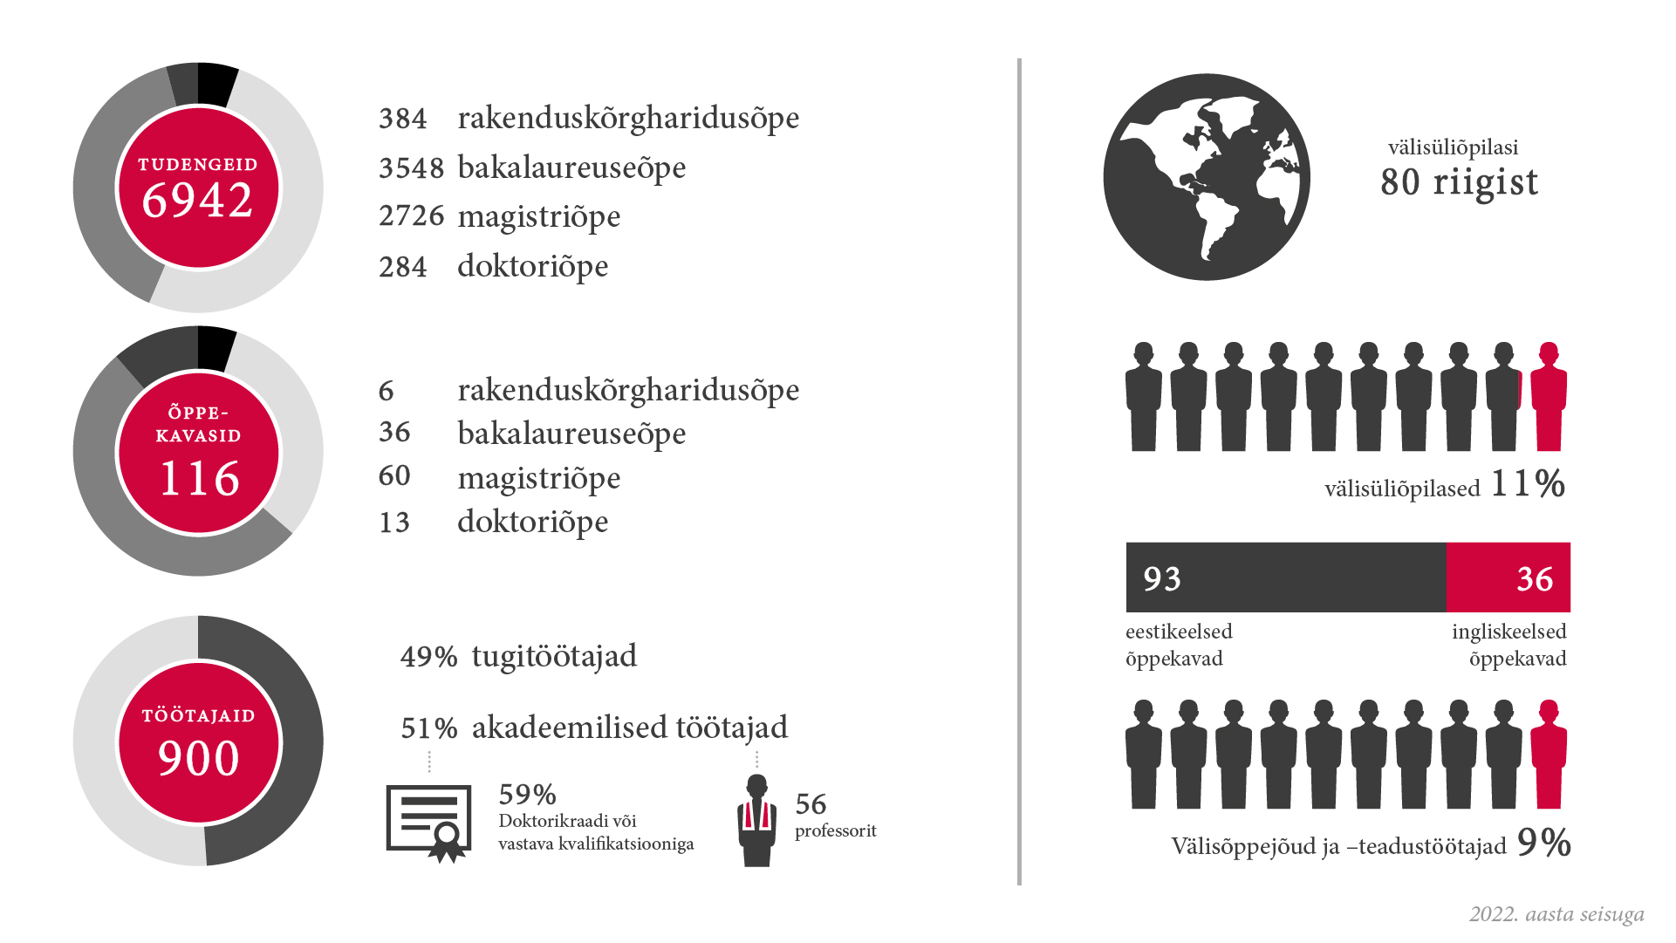

Slide 9
8 akadeemilist üksust
Balti filmi, meedia ja kunstide instituut
Digitehnoloogiate instituut
Haridusteaduste instituut
Loodus- ja terviseteaduste instituut
Humanitaarteaduste instituut
Ühiskonnateaduste instituut
Haapsalu
kolledž
Akadeemiline raamatukogu

Slide 10
Support units
Arheoloogia teaduskogu
Avatud akadeemia
Eesti pedagoogika arhiivmuuseum
Haldusosakond
Hankeosakond
Infotehnoloogia
osakond
Juri Lotmani semiootikavaramu
Kirjastus
Konverentsikeskus
Konfutsiuse instituut
Personaliosakond
Rahandusosakond
Rektoraadi büroo
Strateegiabüroo
Teadmussiire ja
projektide keskus
Teadusosakond
Turundus- ja kommunikatsiooni-
osakond
Õppeosakond

Slide 11
Interdistsiplinaarne projektipõhine õppeaine
Kohustuslik kõikidele BA ja MA õppekava tudengitele
Eesmärk: suurendada erialadeülest koostööd

Slide 12
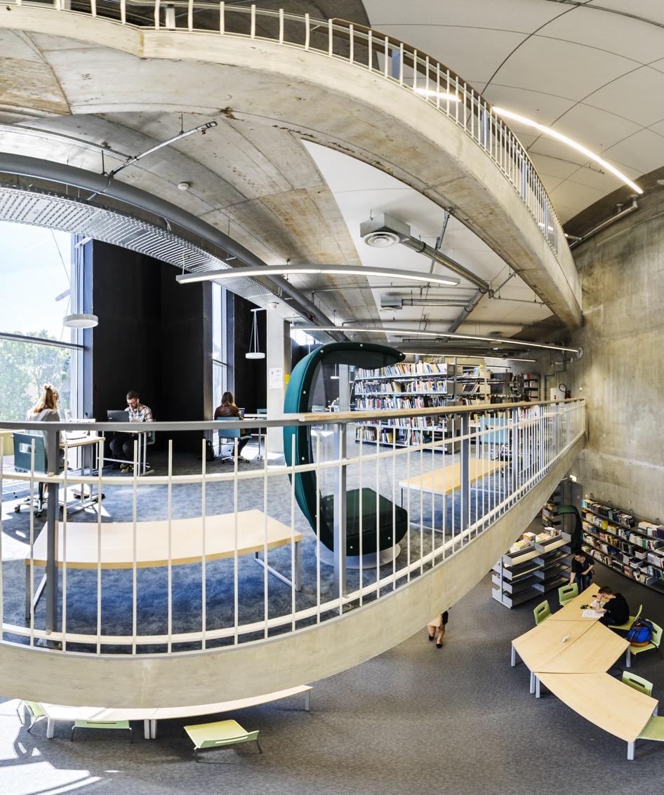
Tippkeskused
haridusuuenduse tippkeskus
meediainnovatsiooni ja digikultuuri tippkeskus
kultuuridevaheliste uuringute tippkeskus
interdistsiplinaarsete eluteeuuringute tippkeskus

Slide 13
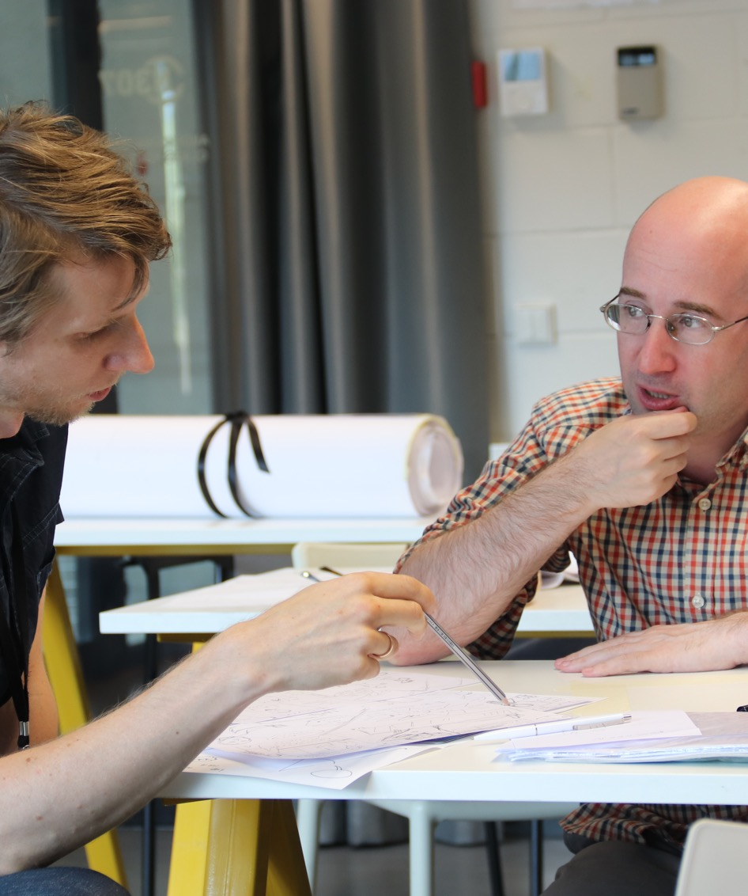
Koostööklastrid
KEKO – keskkonnamuutustega kohanemise ja nende mõjude leevendamise klaster
WoWeC – töö, heaolu ja kommunikatsioon globaliseeruvas ja digitaliseeruvas maailmas
MINT – arvestage Metaversumiga
(Mind the Metaverse)
STEAM2EDU – interdistsiplinaarse haridusinnovatsiooni koostööklaster

Slide 14
Näited teadusprojektidest
Translating Memories: The Eastern European Past in the Global Arena.
Projekti juht: võrdleva kirjandusteaduse
professor Eneken Laanes
„Between the Times“: Embattled Temporalities and Political Imagination
in Interwar Europe
Projekti juht: poliitilise filosoofia professor
Liisi Keedus
CUDAN Cultural Data Analytics
Projekti juht: kultuuriandmete analüüsi siht-rahastusega professor Maximilian Günther Schich
Noorte iseseisvumine ja elluastumine: eluteeuuringute kvalitatiivsete ja kvantitatiivsete lähenemiste ühendamine
Projekti juht: sotsioloogia teenekas professor Ellu Saar

Slide 15

Tallinna Ülikooli arendus- ja koostöökeskus EXU toob ettevõtted ja organisatsioonid kokku ülikooli teadlastega, et töötada koos välja tulevikukindlaid lahendusi praktilistele probleemidele.

Slide 16


Slide 17
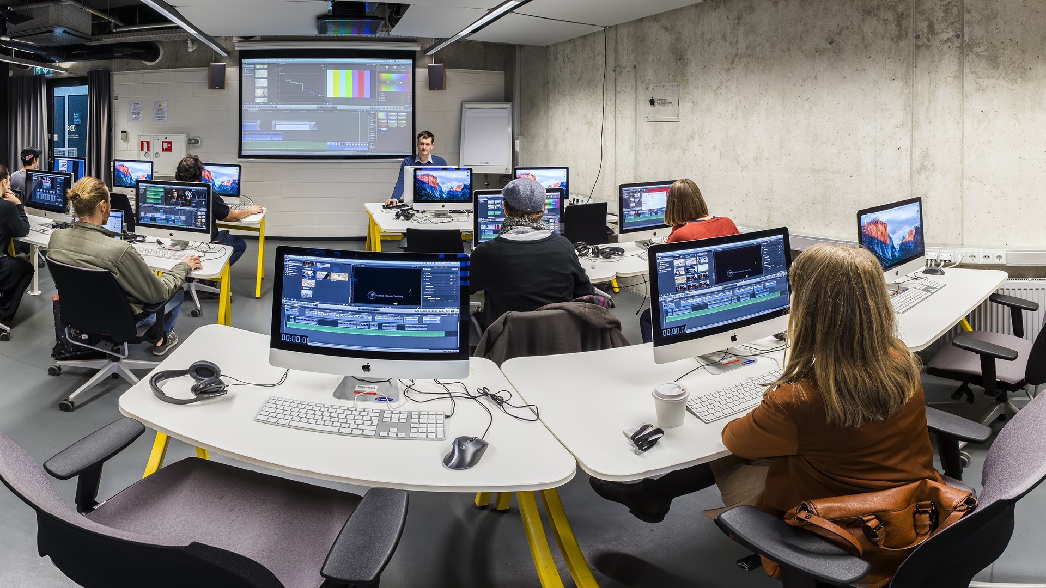

Slide 18









TLU labs
Interaktsiooni-disaini labor
Botaanika ja zooloogialabor
Loomelabor
Velospordi labor
Tarkvara-arenduse labor
Molekulaar-
teaduste labor
Eksperimentaal-
psühholoogia labor
VR-mängude
labor
Tehnoloogia-
labor

Slide 19

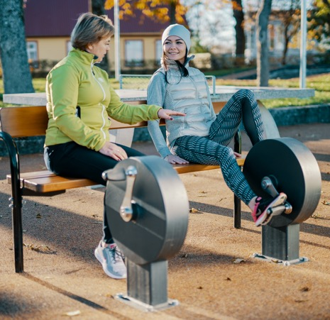
Haapsalu kolledž
Tuginedes Tallinna Ülikooli traditsioonidele ja kvaliteedile, panustab kolledž läbi õppe-, arendus- ja uurimistöö teadlikult tervisedenduse ja rehabilitatsiooni ning regionaalarengusse.

Slide 20










Käsitöötehnoloogiad ja disain

Slide 21










Liiklusohutus

Slide 22










Rakendusinformaatika

Slide 23









Tervisejuht

Slide 24







Rahvusvahelised võrgustikud

Slide 25








Rahvusvahelised partnerid

Slide 26


Slide 27






Jälgi meid
tlu.ee
Tallinna Ülikool
Tallinn University
TallinnaYlikool
tallinnaylikool
Tallinn University
Tallinn University

Slide 28
Aitäh!

